Slide 1
解題平台

Slide 2
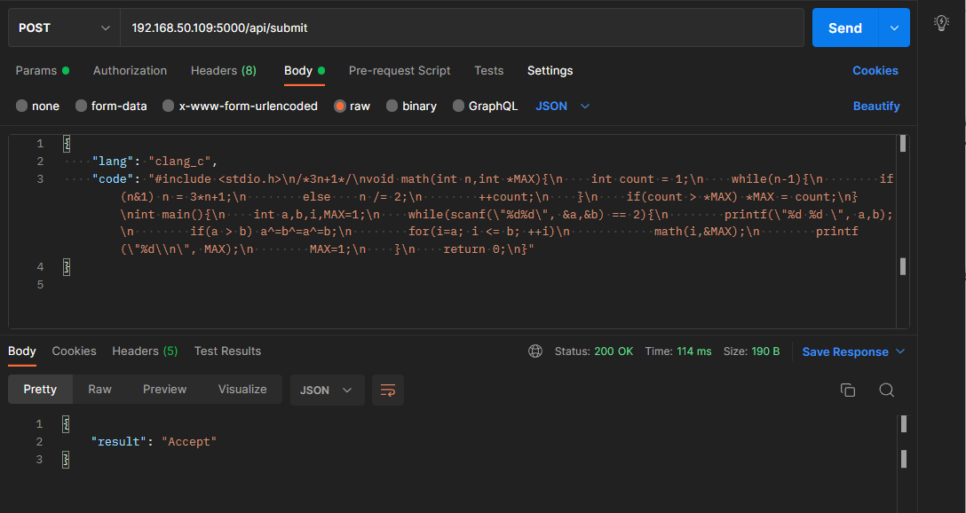
Judger API Protype

Slide 3
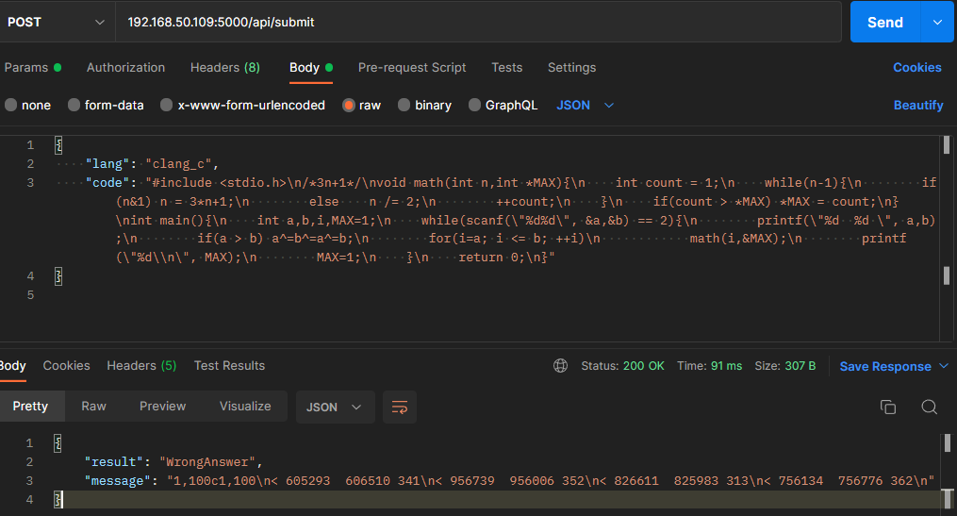
Wrong Answer
目前是單純使用diff來比較正確output與usr_output(印出前五行)
這裡多一個空白

Slide 4
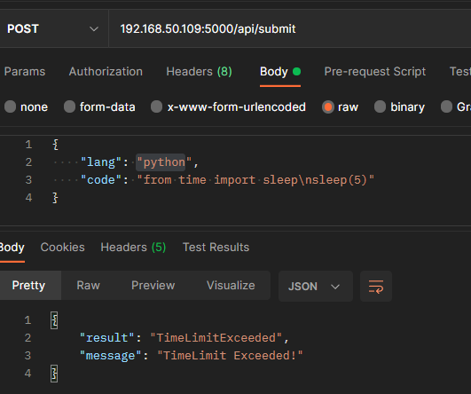
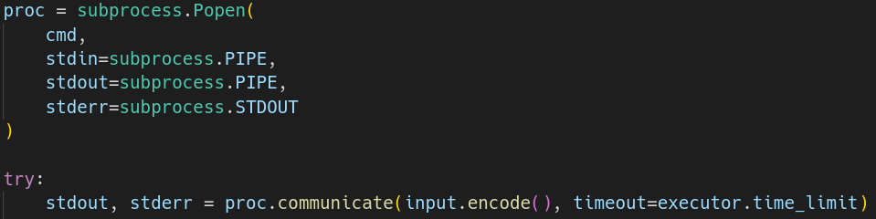
Time limit Exceed
透過python subprocess限制程式能夠執行的時間

Slide 5

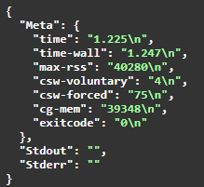
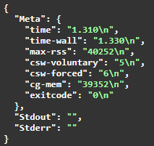
Judger API Rewrite
改使用FastAPI：自動自動生成OpenAPI文檔、完全支持異步編程
使用Async重寫Compile.compiler(), Sandbox.run()，因此可以同時處理多個Submission
使用Semaphore來控制Sandbox最大連線數量
同時有兩個連線的情況

Slide 6
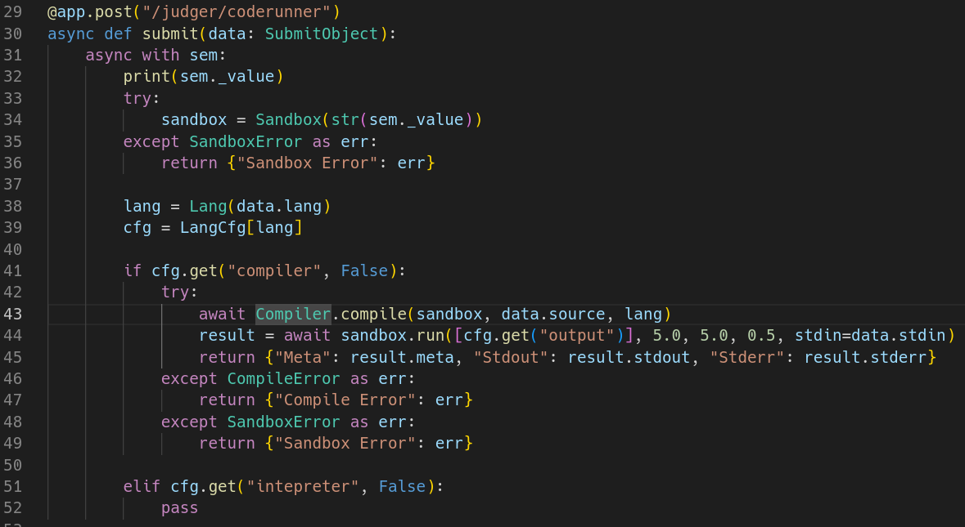
Judge API Rewrite Source

Slide 7
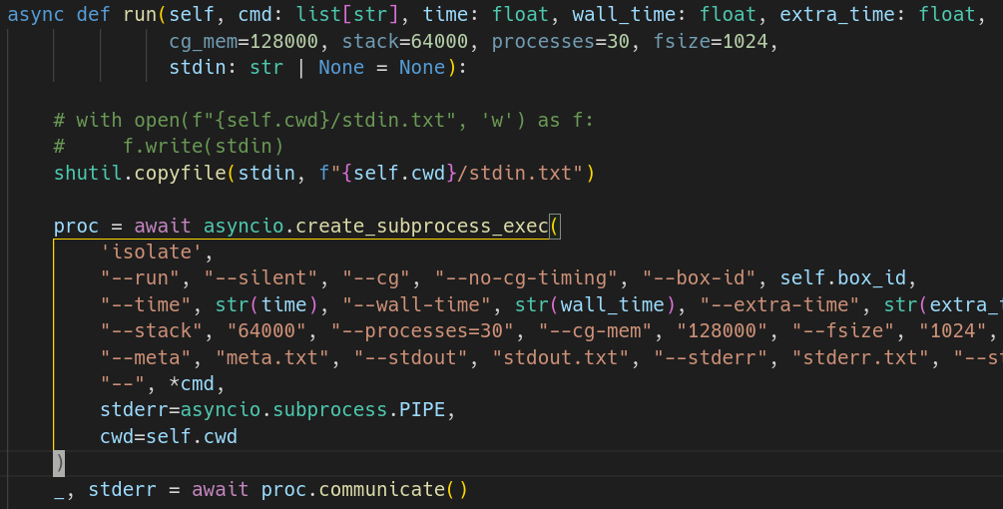
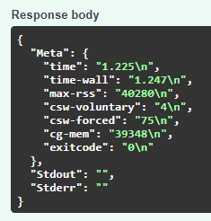
Judge API Rewrite
程式碼能夠在Sandbox中執行，可限制時間、記憶體、Process數量等
回傳的結果

Slide 8
Temp Slide
Problem
目前沒有在Sandbox編譯程式碼，原因是如果在同一Sandbox編譯、執行，記憶體的計算會不準確
ToDo
Judge回傳結果
撰寫Dockerfile將程式碼打包成Image
整理目前進度

Slide 9
前端

Slide 10
Resource
Next.js(React框架)
page-based routing system
static generation(SSG), server-side-rendering(SSR)
Tailwind CSS

Slide 11
